Slide 1

C++
Двумерные массивы
Самый лучший способ изучить новый язык программирования – это сразу начать писать на нем программы
Брайан Керниган, Деннис Ритчи

Slide 2

Двумерный массив
Двумерный массив представляет собой совокупность строк и столбцов, на пересечении которых находится конкретное значение.

Slide 3
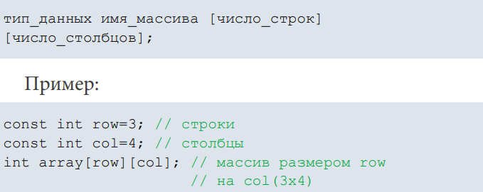
Двумерный массив

Slide 4
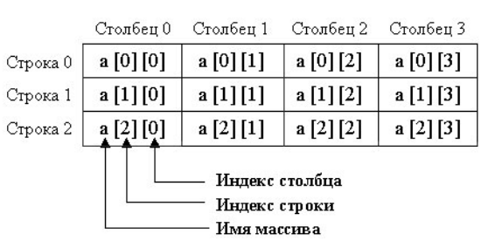
Двумерный массив

